Slide 1
UML及形式化建模
Unified Modeling Language
Lecture_09 活动图
Text Ch 20
主讲: 姜宁康 博士
日期: 26/11/8

Slide 2
月考2 预告
本周是 W09：活动图
下周是W10（5.8号，周6） ：状态图
再下周W11 （5.12号）：实践课
  类、交互、活动、状态
W12 （5.19）： 月考2
UML Lecture, Author: NK Jiang
<number>/41

Slide 3
Review
用例模型
  参与者、用例、用例图、用例描述、系统边界（逻辑概念）
类模型
  类、类之间的关系、修饰、构造型、约束、标记、类图
  类的属性、类的操作（职责）
顺序图
  对象的表示形式、对象的行为
  观察的重点：为了实现某项功能，对象之间的交互，动态行为
  特点： 时间序、消息、生命线、焦点
  结构化控制：Opt\ alt \par\loop 等
分析
  顺序图与类图的 关系？
  顺序图与通信图 的关系？
UML Lecture, Author: NK Jiang
<number>/47
Notes:
Class diagram
static information structure (“data”)
Use-case diagram
high level view of system services (functional)
State diagram
highly interactive control

Slide 4
建房流程图
Install
Install
Install
The activity “Buy Material“ must
precede the activity “Lay foundation“
活动与活动之间有次序的制约
Interior
Interior
Wallboard
Plumbing
Electrical
Paint
Interior
Install
Install
Interior
Flooring
Doors
Survey
Excava
Buy
Lay
Build
START
ing
tion
Material
Founda
Outside
FINISH
tion
Wall
Install
Roofing
Install
Exterior
Doors
Request
Paint
Exterior
在项目管理中用PERT图来描述
Install
Install
Install
Exterior
Exterior
Exterior
Plumbing
Electrical
Siding
PERT：Program/Project Evaluation and Review Technique 即计划评审技术
利用网络分析制定计划以及对计划予以评价的技术
Notes:
Program/Project Evaluation and Review Technique 即计划评审技术

Slide 5
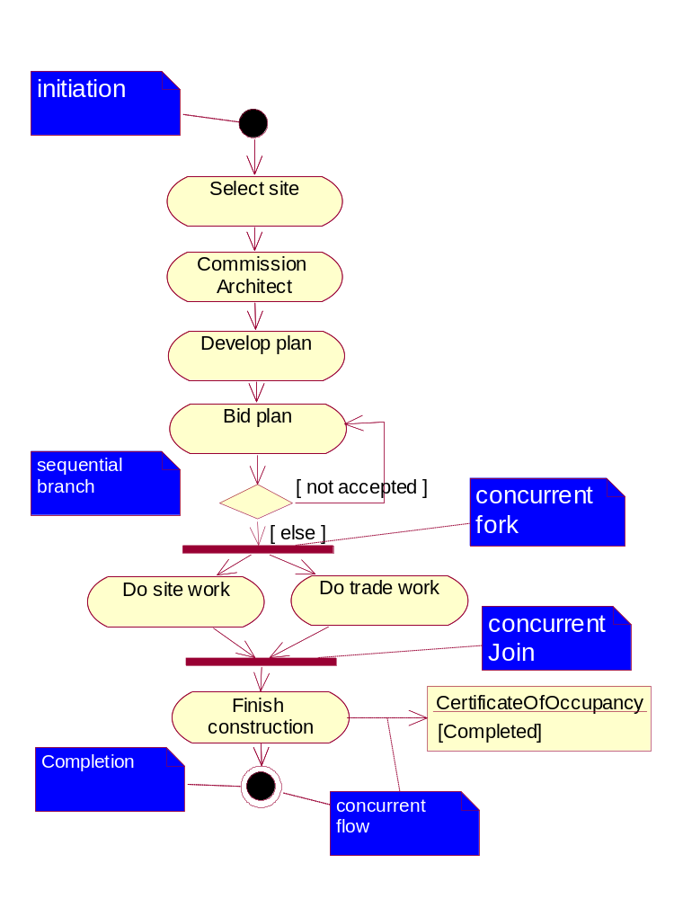
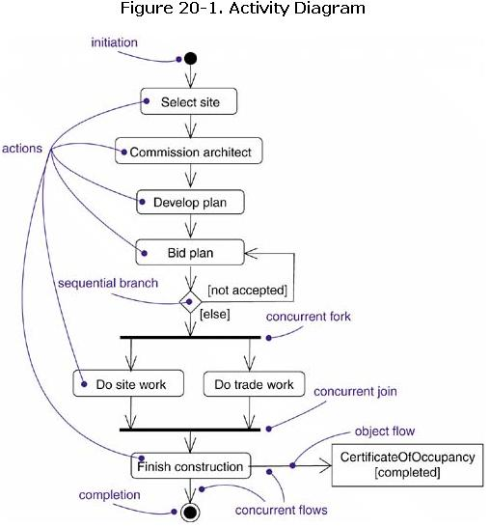
建房流程图 --〉活动图
教材的图fig 20-1所用的活动图的符号，是错的。
比较fig 20-1 和fig20-3
正确
UML Lecture, Author: NK Jiang
<number>/41

Slide 6
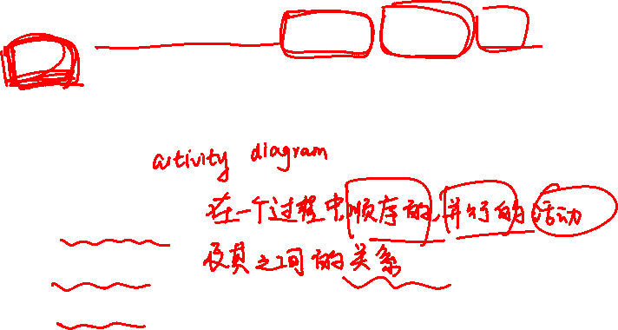
本讲内容
Ch 20 活动图 activity diagram
  活动图描述了在一个过程中，顺序的/并行的活动及其之间的关系
    应用于 商业过程、工作流（业务过程）、复杂算法 的建模
本节重点
  活动图的基本概念
  活动图的图形表示
  活动图的应用
UML Lecture, Author: NK Jiang
<number>/41

Slide 7
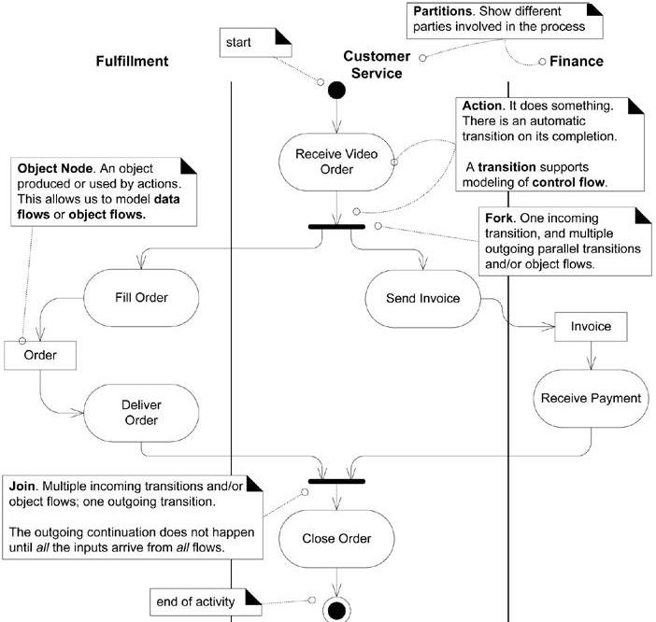
活动图描述的商业过程
i:
o:
UML Lecture, Author: NK Jiang
<number>/41
Notes:
the express parcel shipping business. The process of shipping a parcel is very non-trivial; there are many parties involved (customer, driver, …) and many steps. Although this process can be captured in text (in use case text), in this case activity diagrams are a great example of pictures being worth a thousand words. My client uses activity diagrams to understand their current complex business processes by visualizing them. The partitions are useful to see the multiple parties and parallel actions involved in the shipping process, and the object nodes illustrate what's moving around. After modeling their current process they visually explore changes and optimizations.

Slide 8
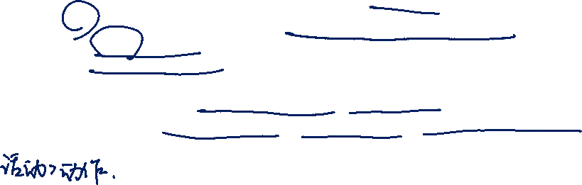
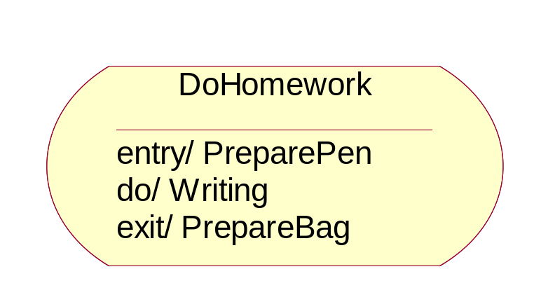
1、活动图的基本概念
1.1、活动图（activity diagram）
活动activity 与动作action
  一个活动是 一个业务过程中进行的、非原子的执行单元
  活动的执行最终延伸为一些独立动作（Action）的执行
    动作是原子的
    动作不能被分解
      动作要么执行，要么不执行，不能执行一部分
  每个动作将导致系统状态的改变或消息传送
    动作包括调用另一个操作、发送一个信号、创建或撤消一个对象
活动图
  活动图是 顶点和弧的集合，显示从活动到活动的流
    活动节点
    动作
    流
    对象值
    注解和约束
UML Lecture, Author: NK Jiang
<number>/41

Slide 9
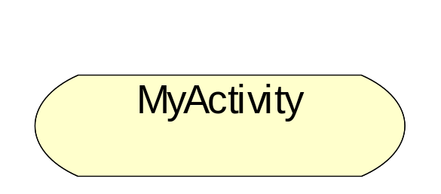
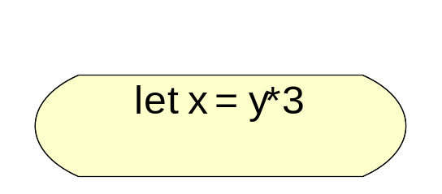
1、活动图的基本概念
1.2 动作和活动节点
  活动节点：是活动的组织单元
    用一个两头为圆形的方框来表示
    可以有一个名字
    可以是一种伪代码描述
    放大一个活动节点，可以看到另一个活动图
    活动节点会持续一段时间来完成
  动作是一个特别的活动节点，它不能被细分
    在图形表示上，活动节点和动作没有区别
UML Lecture, Author: NK Jiang
<number>/41

Slide 10
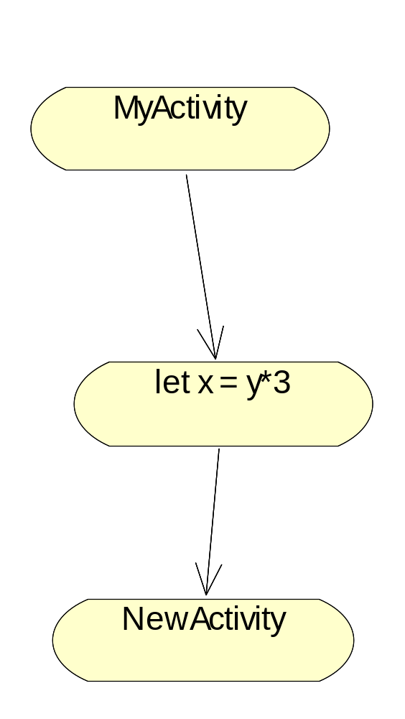

1、活动图的基本概念
1.3 控制流
  用叉箭头来表示控制流 从一个节点传到另一个节点
UML Lecture, Author: NK Jiang
<number>/41

Slide 11
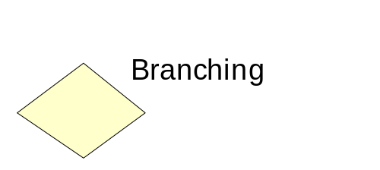
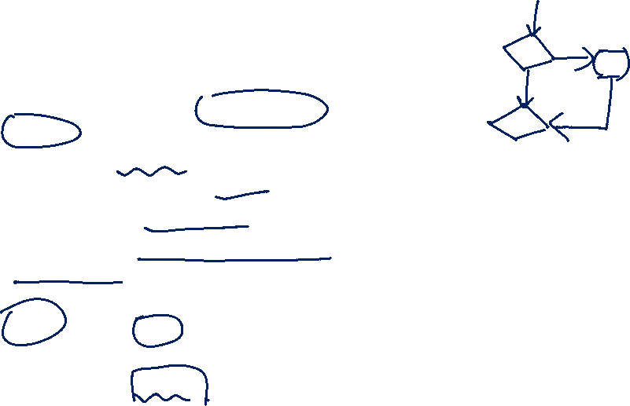
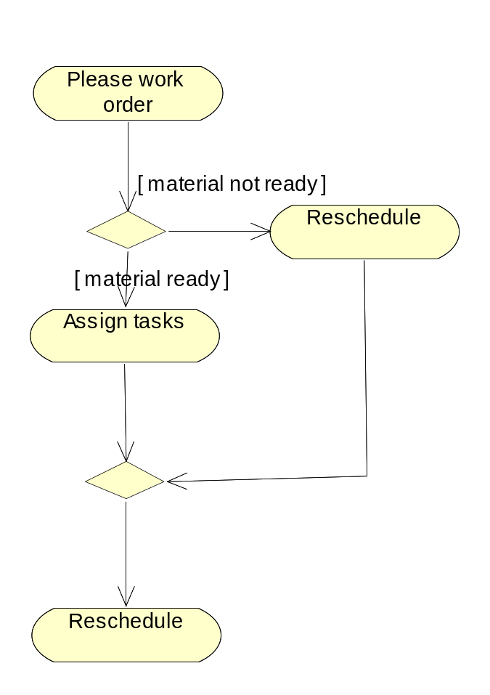
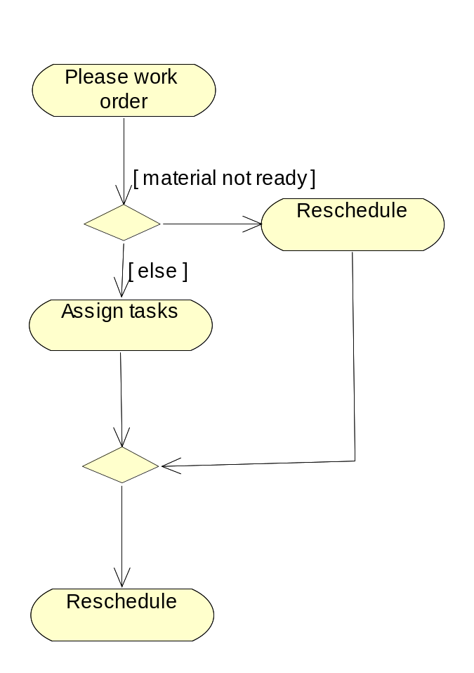
1、活动图的基本概念
1.4 分支
  用一个菱形来表示分支
  一个分支可以有一个进入流和多个离去流
  在每个离去流上必须设置一个监护条件！！
    条件放在方括号里
    条件不能重叠，以免二义性
      可以有 [else] 分支
  两个控制路径可以重新合并，无需监护条件
  简单的和具有分支的顺序转移是活动图中最常见的路径
    有时会遇到并发流
UML Lecture, Author: NK Jiang
<number>/41

Slide 12
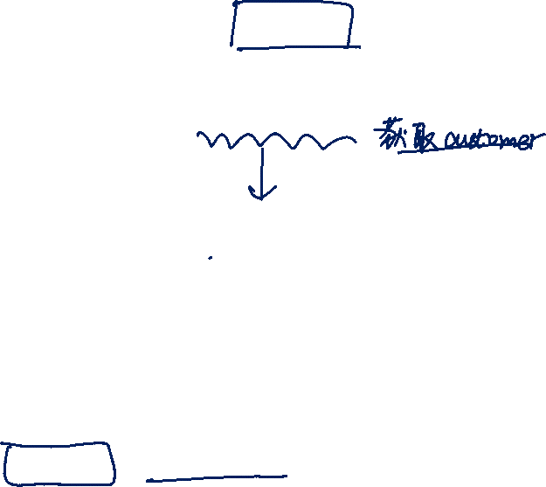
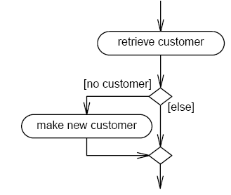


1.4 分支：合并节点
分支和合并节点表示有条件存在的活动流
分支节点有两个输出流，布尔类型词语前缀表示不同的选择条件
合并节点是条件分支的结束
UML Lecture, Author: NK Jiang
<number>/41

Slide 13

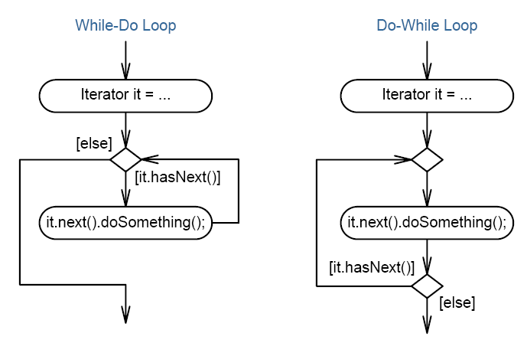
1.4 分支：迭代
迭代可以用分支节点来实现
UML Lecture, Author: NK Jiang
<number>/41

Slide 14
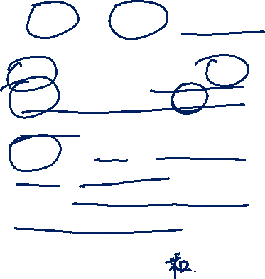
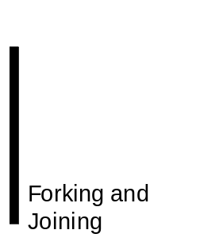
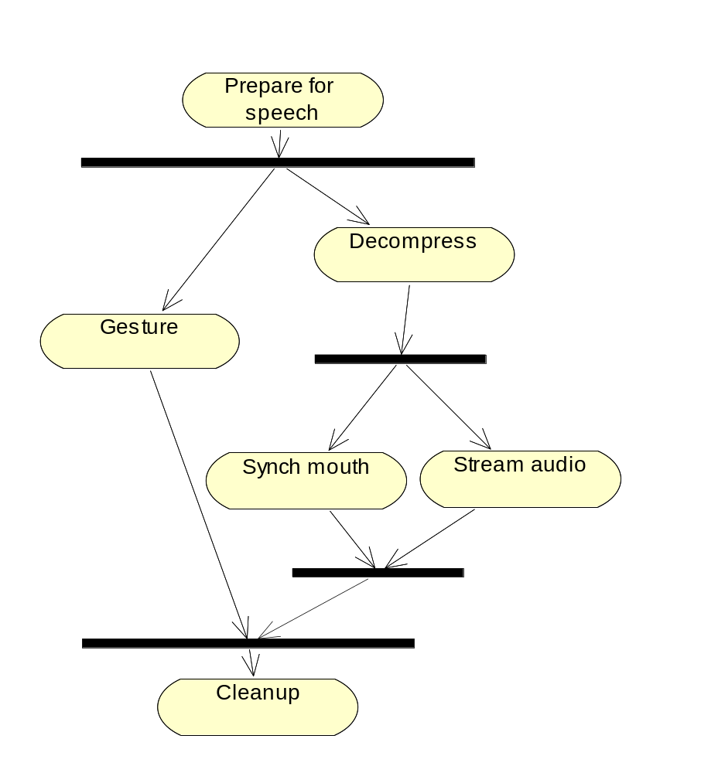

1、活动图的基本概念
1.5 分岔 和 汇合 （Forking and Joining ）
  分岔表示把一个单独的控制流分成两个或多个并发的控制流。
  汇合表示两个或多个并发控制流的同步发生，一个汇合可以有两个或多个进入转移和一个输出转移
  在UML中，用同步棒来说明并行控制流的分岔河汇合
    同步棒是一条水平或垂直的粗线条
  同学们练习画右图（教材图20-6）
UML Lecture, Author: NK Jiang
<number>/41

Slide 15
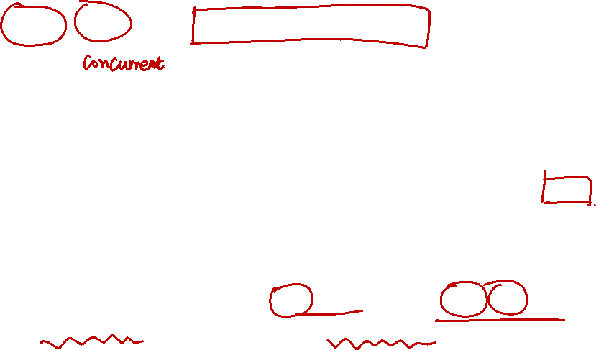
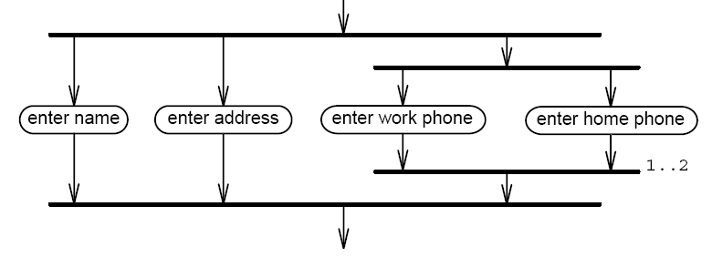
并发流程控制
分岔和汇合条表示并发控制流 concurrent ：
分岔和汇合条，既可以表示线程活动也可以表示用户并发活动
多重性指标指明有多少并发的行为必须被处理
UML Lecture, Author: NK Jiang
<number>/41

Slide 16
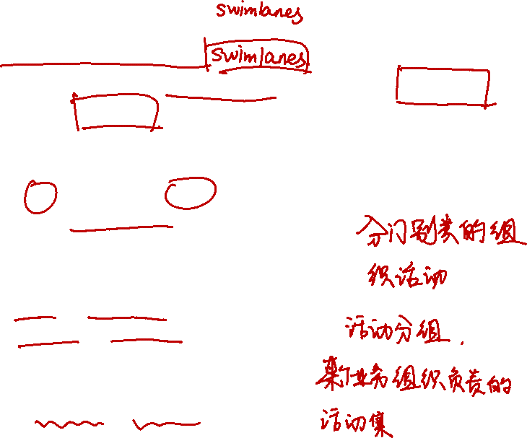
1、活动图的基本概念
1.6 泳道 Swimlanes
  将一个活动图中的活动分组，每一组表示某个业务组织负责的活动集
  一个特定的类、人或部门，他们负责完成组内的活动
    例如，可以代表公司中的某一个部门
  每个组被称为一个泳道
    用一条垂直的实线把它们分开
  每个泳道在图中都有一个唯一的名称
  每个活动严格地属于一个泳道
    转移可以跨越泳道
    同步棒可以跨越泳道
  泳道是包（package）的一种
    为什么？
    “分门别类的组织活动”
UML Lecture, Author: NK Jiang
<number>/41

Slide 17

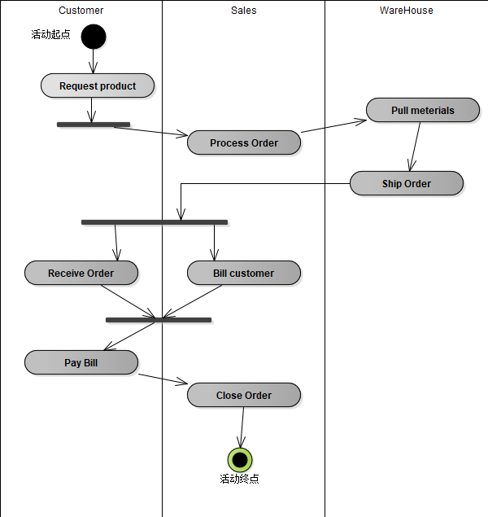
1、活动图的基本概念
练习：同学们画图20-7
UML Lecture, Author: NK Jiang
<number>/41

Slide 18
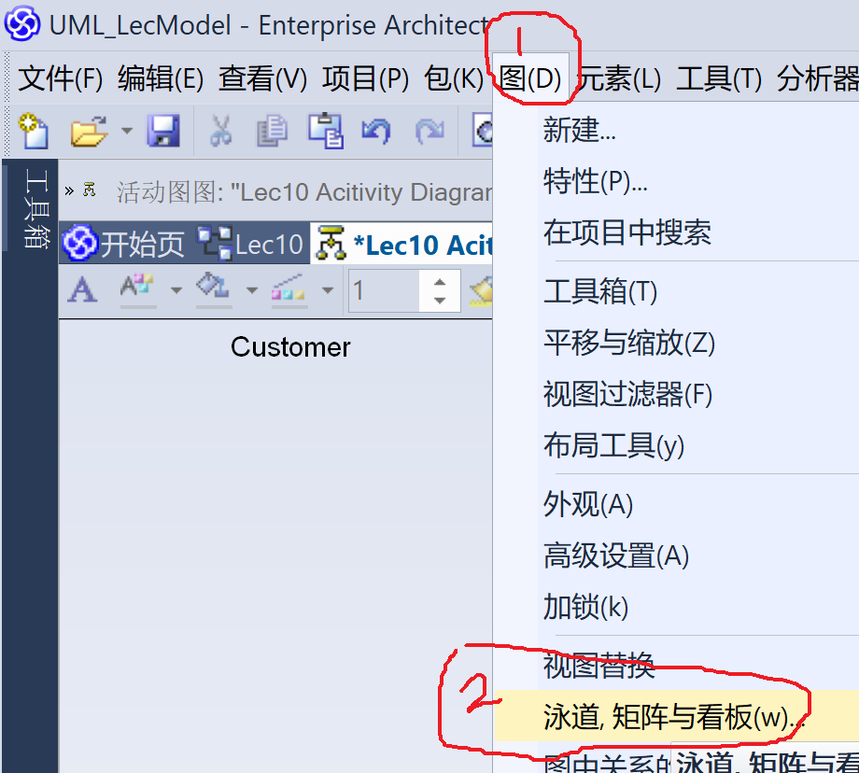
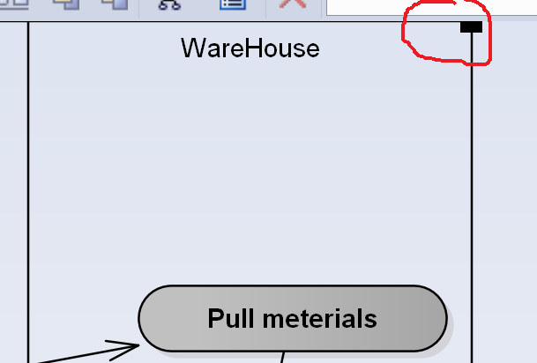
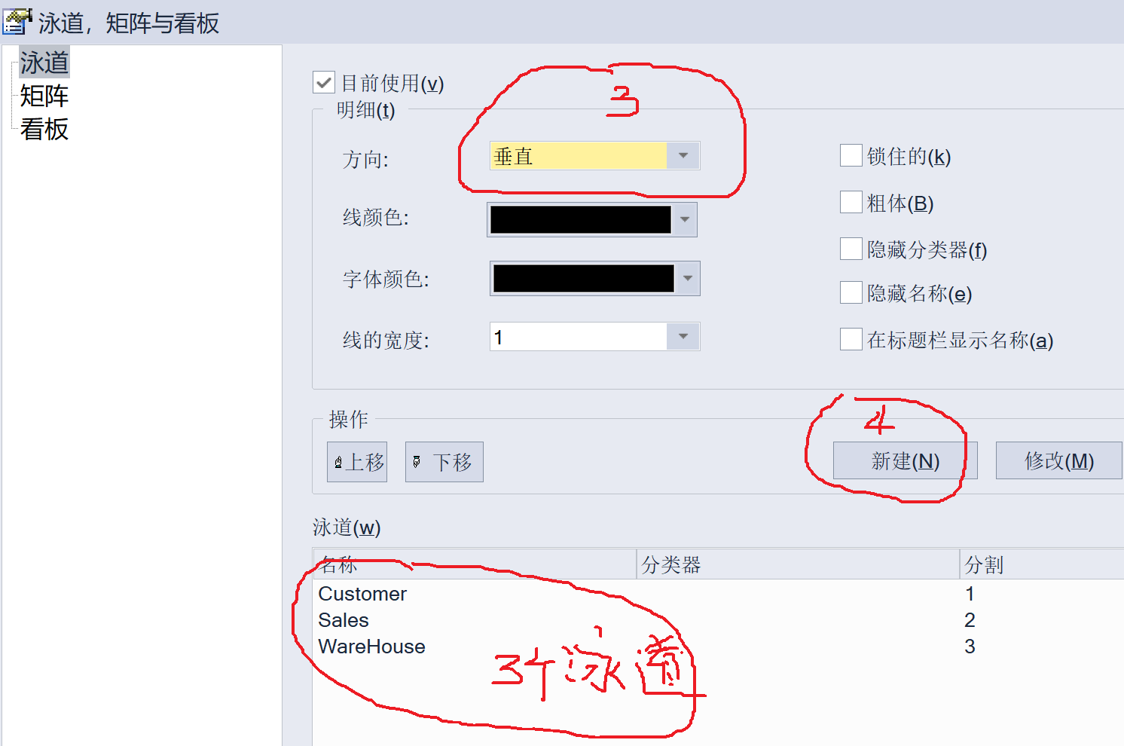
工具操作：
为了把泳道图复制到Word、PPT，要把光标置于泳道边界线上，光标形状为“左右箭头”，选择，右上角出现“黑块”
然后“复制”
在PPT中“黏贴”即可
UML Lecture, Author: NK Jiang
<number>/41

Slide 19
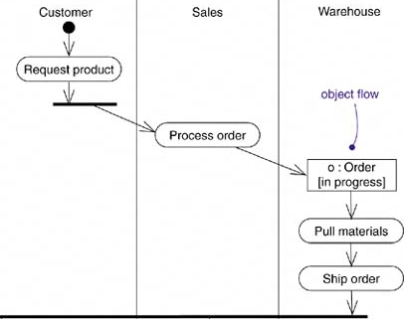
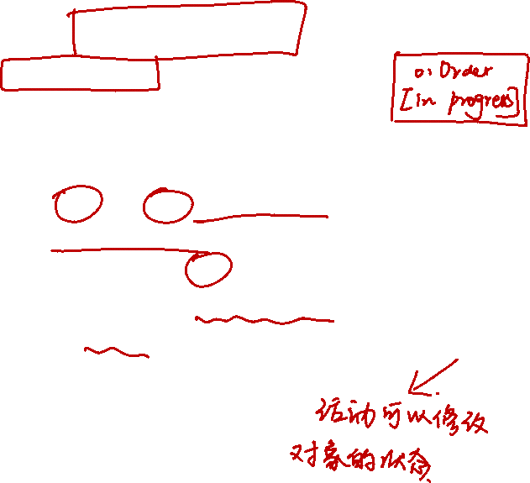

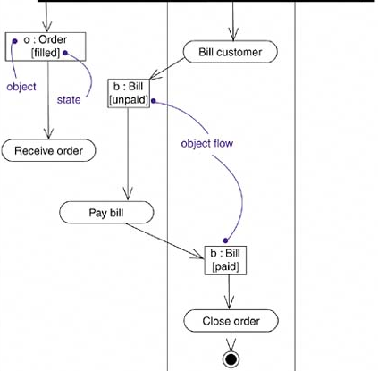
1、活动图的基本概念
1.7 对象流（object stream）
  把对象包含在与一个活动图相关的控制流当中，并用箭头将它们连接到产生或使用这些对象的活动节点上
    活动可以创建 对象
    活动可以 修改对象的状态 （图20-8）
UML Lecture, Author: NK Jiang
<number>/41

Slide 20
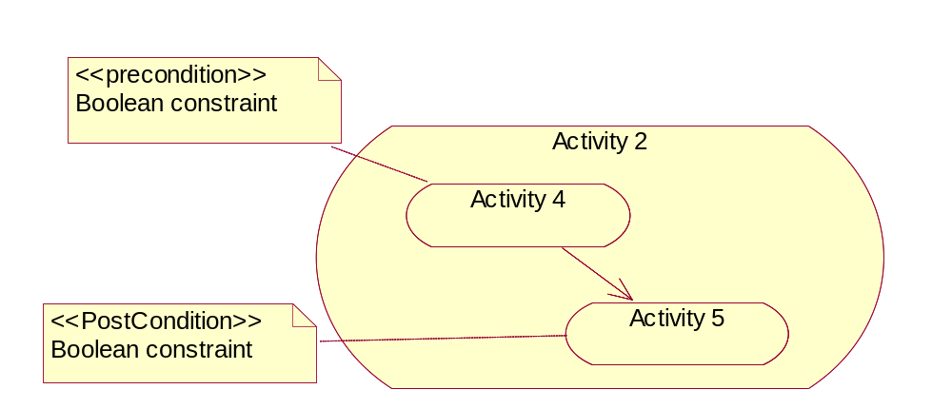
1、活动图的基本概念
1.8 活动节点的嵌套
  A specification of behavior expressed as a flow of execution via sequencing of subordinate (附属的) units 行为的一份规格说明，通过所属单元的顺序表示为执行流
    Subordinate units include nested activities and ultimately individual actions.所属单元（节点）含有嵌套的活动并最终包含一系列动作
  May contain boolean expression constraints when the activity is invoked or exited 当活动被激发或退出时，有可能包含布尔表达式
UML Lecture, Author: NK Jiang
<number>/41
Notes:
An activity is notated as an activity diagram. An activity definition is shown as a large rounded border containing a graph of node symbols and flow arrows representing the decomposition of the activity into its constituents. Activity preconditions and postconditions use the note notation with the keywords <<Precondition>> and <<Postcondition>> respectively.
An action is a primitive activity which is the smallest computation that can be expressed. An action is an activity that does something to the state of the system or extracts information from it. An action is drawn as a rectangle with rounded corners. Action preconditions and postconditions use the note notation with the keywords <<localPrecondition>> and <<localPostcondition>> respectively.
If a high-level activity is viewed as a tree of nested activities, the leaves of the tree are actions.
Actions include arithmetic and string functions, manipulations of objects and their values, communications among objects, and similar things.
Kinds of actions include:
Accept call
Accept event
Apply function
Broadcast event
Call
Create
Destroy
Raise exception
Read
Reply
Return
Send
Time
Write

Slide 21
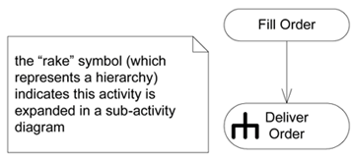

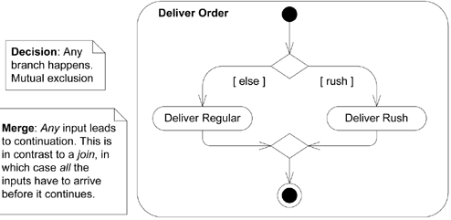
1、活动图的基本概念
1.8 活动节点的嵌套
  Rake符号
  放大一个活动节点，可以看到另一个活动图
UML Lecture, Author: NK Jiang
<number>/41

Slide 22
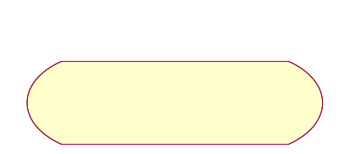
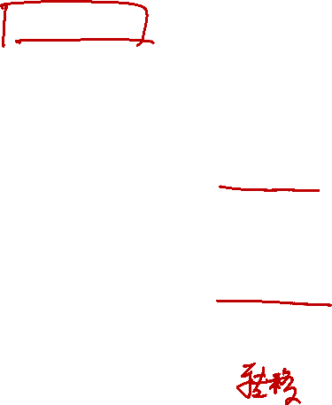
Exercise: Draw Activity Diagram
Decision 分支
Select Course
Activity/Action
Concurrent Threads
[ delete course ]
Delete Course
[ add course ]
Synchronization
Bar (Fork分岔 )
Guard
Condition
Check
Check
Schedule
Pre-requisites
Synchronization
Bar (Join 汇合)
[ checks completed ]
[ checks failed ]
Assign to
Resolve
Transition
Course
Conflicts
Update
Schedule
UML Lecture, Author: NK Jiang
<number>/41
Notes:
An activity diagram may include the following elements:
Activity/Action represents the performance of a step within the workflow.
Transitions show the activity/action that follows.
Decisions evaluate conditions defined by guard conditions. These guard conditions determine which of the alternative transitions will be made and, thus, which activities are performed. You may also use the decision icon to show where the threads merge again. Decisions and guard conditions allow you to show alternative threads in the workflow of a use case.
Synchronization bars show parallel sub-flows. They allow you to show concurrent threads in the workflow of a use case.
Walk the students through the activity diagram and explain each component (decision, fork, join, and so on).

Slide 23
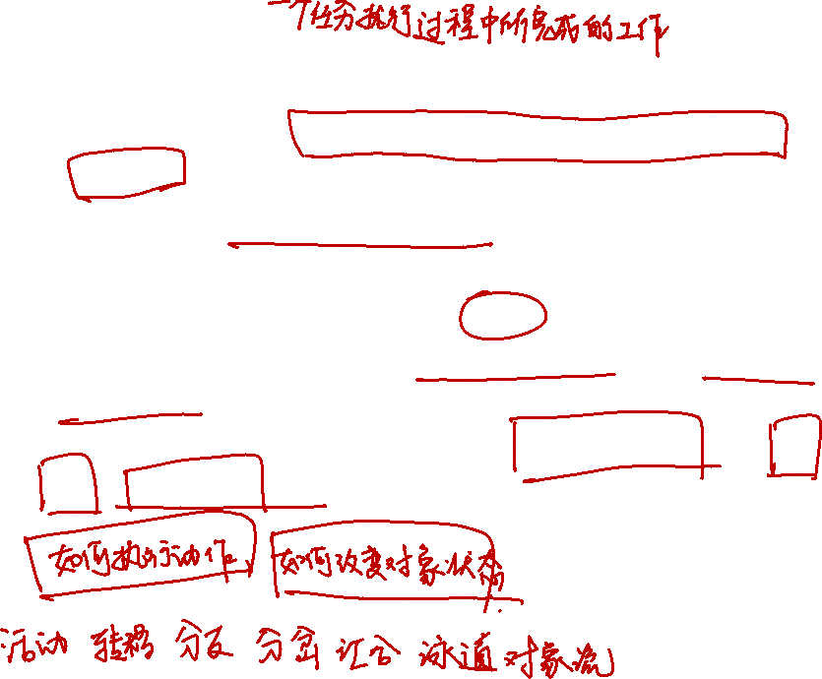


2、活动图的应用
（1）描述一个任务执行过程中所完成的工作（动作），这是活动图最常见的用途
（2）描述对象内部的工作
（3）显示如何执行一组相关的动作，以及这些动作如何影响它们周围的对象
（4）显示用例的实例如何执行动作以及如何改变对象状态
（5）说明一次业务流程中的人（参与者）和对象是如何工作的
活动图中的基本要素包括活动（动作）、转移、分支、分岔和汇合、泳道、对象流等。
UML Lecture, Author: NK Jiang
<number>/41

Slide 24
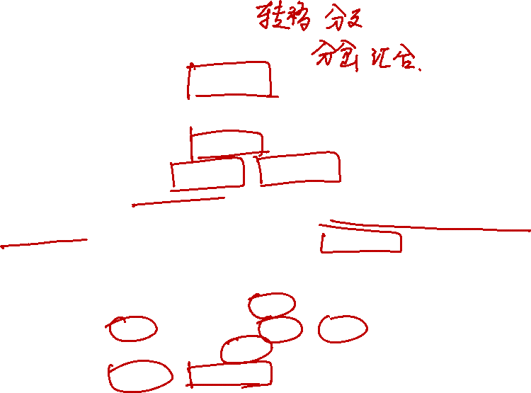
2、活动图的应用
活动图建模的步骤
  ①确定活动图所关注的业务流程
    因为不可能使用一个活动图对系统中所有的业务过程建模，通常一个活动图，只用于描述一个业务流程
  ②确定该业务流程中的业务对象
  ③确定该业务流程的起始状态和终止状态
    这有利于确定它的边界
  ④从该业务流程的起始状态开始，说明随着时间推进，发生的动作和活动，并在活动图中把它们表示成活动节点或动作节点
  ⑤将复杂的动作，或多次出现的动作集合归并到一个活动节点，并对每个这样的活动 提供一个可展开的单独的活动图
  ⑥找出连接这些活动和动作 的转移。首先从工作流的顺序流开始，然后考虑分支，接着再考虑分岔和汇合
  ⑦如果工作流中涉及重要的对象，则也把它们加入到活动图中。如果需要描述对象流的状态变化，则需要显示其发生变化的值和状态
UML Lecture, Author: NK Jiang
<number>/41

Slide 25
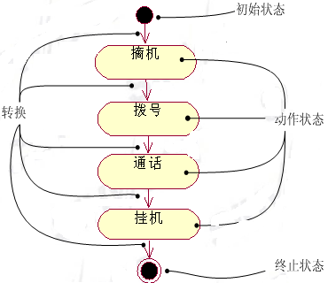

2.1 日常活动：打电话
打电话
UML Lecture, Author: NK Jiang
<number>/41

Slide 26
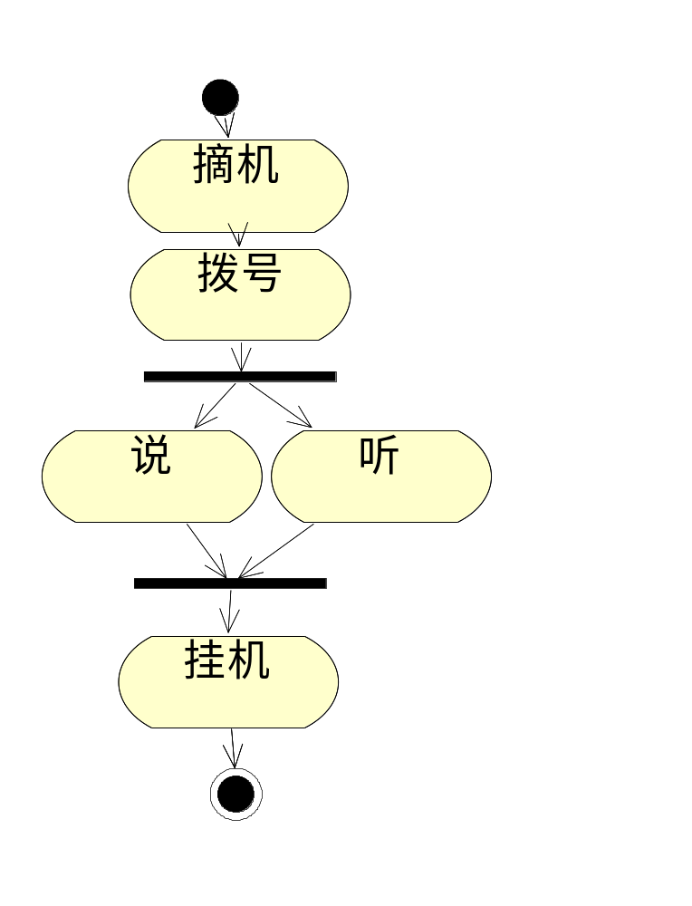

2.1 日常活动：打电话
描述打电话活动中的并发事件
UML Lecture, Author: NK Jiang
<number>/41
Notes:
活动图提供了丰富多彩的符号来描述一连串的活动。

Slide 27

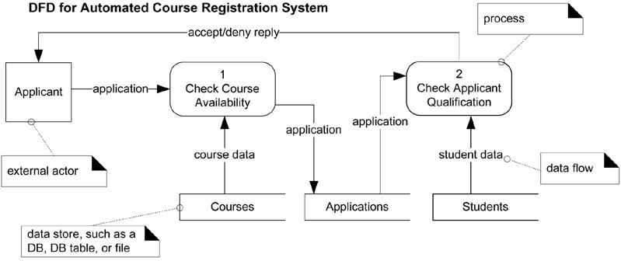
2.2 活动图和 数据流图（DFD）
传统的数据流图data flow diagrams (DFD)
  起源于1970s， 一种流行的方法用来可视化软件系统主要的步骤和数据。
UML Lecture, Author: NK Jiang
<number>/41

Slide 28
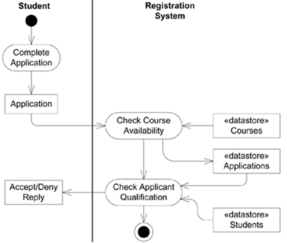
2.2 活动图和 数据流图（DFD）
UML does not include DFD notation
UML activity diagram can express concepts the same as DFD
UML Lecture, Author: NK Jiang
<number>/41

Slide 29
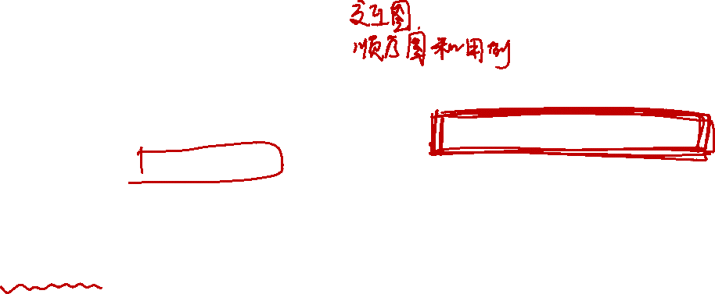
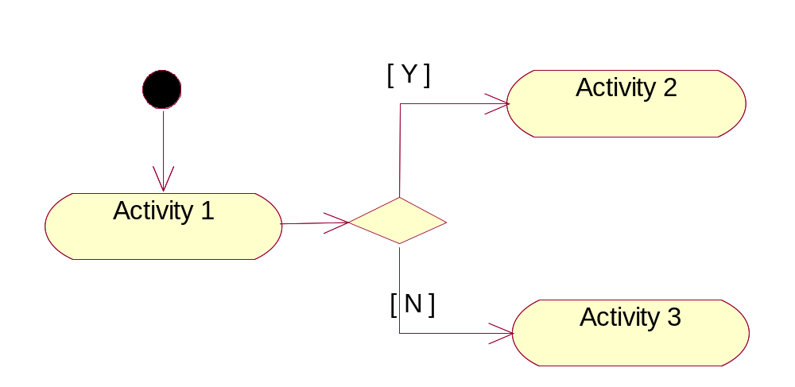
2.3 活动图和用例
活动图提供了丰富多彩的符号来描述一连串的活动。它可以用来描述任何观点和商务过程。但是，它特别适用于可视化地描述： 用例
  An activity diagram in the use-case model can be used to capture the activities and actions performed in a use case.
  It is essentially a flow chart, showing flow of control from one activity or action to another.
Flow of Events
This use case starts when the Registrar requests that the system close registration.
1. The system checks to see if registration is in progress. If it is, then a message is displayed to the Registrar and the use case terminates. The Close Registration processing cannot be performed if registration is in progress.
2. For each course offering, the system checks if a professor has signed up to teach the course offering and at least three students have registered. If so, the system commits the course offering for each schedule that contains it.
UML Lecture, Author: NK Jiang
<number>/41
Notes:
The workflow of a use case describes that which needs to be done by the system to provide the value the served actor is looking for.
It consists of a sequence of activities and actions that together produce something for the actor.
The workflow often consists of a basic flow and one or several alternative flows.
The structure of the workflow can be described graphically with the help of an activity diagram.
The goal of this section is to introduce the students to the concept of an activity diagram. You are not expected to teach them everything about this diagram at this time.
Activity diagrams can also be used to model the workings of an operation, an object, business modeling, or anything that involves modeling the sequential steps in a computational process.
This course focuses on using activity diagrams to model the flow of events in a use case.

Slide 30
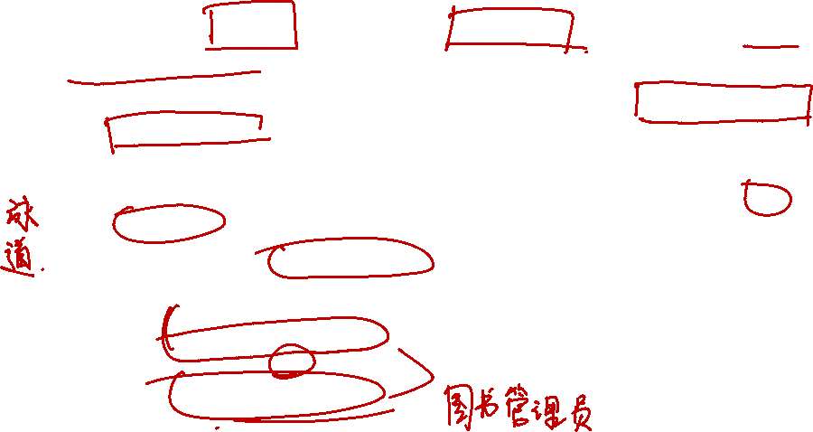
2.3 活动图和用例
（案例）用活动图描述系统中已知用例的业务过程： "新增读者"用例
  该用例属于读者信息管理中的一个功能，主要用于在系统中增加新的读者信息，其具体的办理流程是：
  （1）"读者"填写申请表，并交给"图书管理员"；
  （2）"图书管理员"将申请表中的信息通过录入界面，输入到图书管理系统；
  （3）系统中的"业务逻辑"组件将判断输入的信息是否合法；
  （4）如果不合法则转入步骤（5），否则转入步骤（6）；
  （5）显示"添加错误信息"，转到（8）；
  （6）在数据库添加相信的用户信息；
  （7）显示"添加成功信息"；
  （8）结束。
UML Lecture, Author: NK Jiang
<number>/41

Slide 31

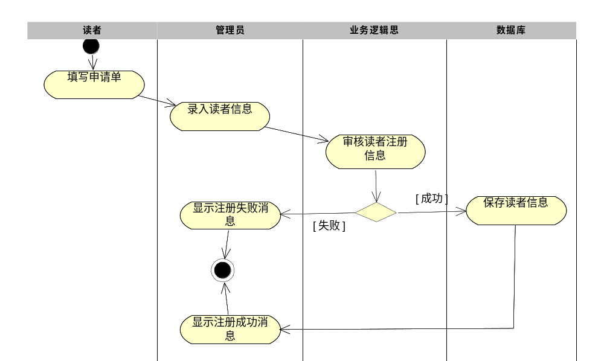
2.3 活动图和用例
描述新增读者用例
UML Lecture, Author: NK Jiang
<number>/41

Slide 32
2.3 活动图和用例
用例：处理销售 POS
  1、顾客携带所购商品来到POS机付款处进行购买交易
  2、收银员开始一次新的销售交易
  3、收银员输入商品ID
  4、系统逐条记录出售的商品条目，并显示该商品的描述、价格和累计额。价格通过一组价格规则来计算
  5、收银员重复步骤3~4，直到结束
  6、系统显示总额
  7、收银员告知顾客总额并提请付款。
  8、顾客支付，系统处理支付。
  。。。。
（此处仅有主事件流）
UML Lecture, Author: NK Jiang
<number>/41

Slide 33
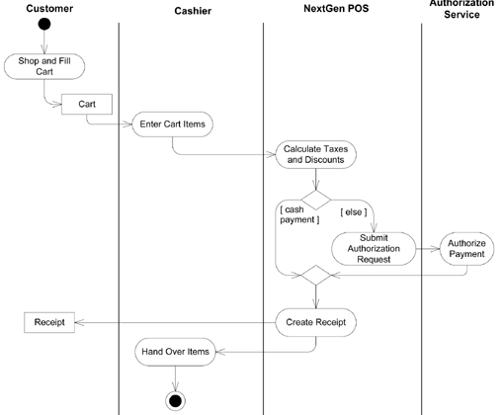
2.3 活动图和用例
UML Lecture, Author: NK Jiang
<number>/41

Slide 34
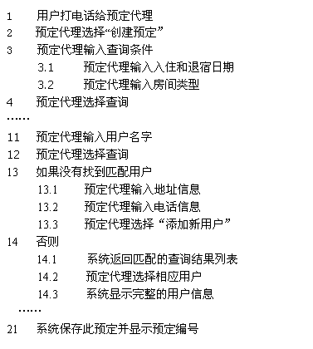
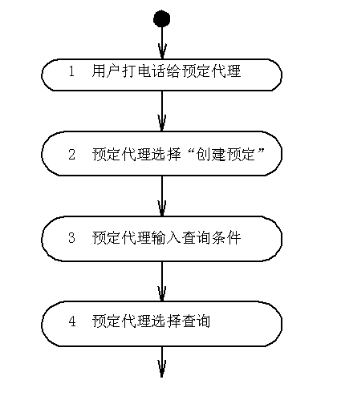
2.3 活动图和用例
主事件流中的每一项都是一个活动：
UML Lecture, Author: NK Jiang
<number>/41

Slide 35
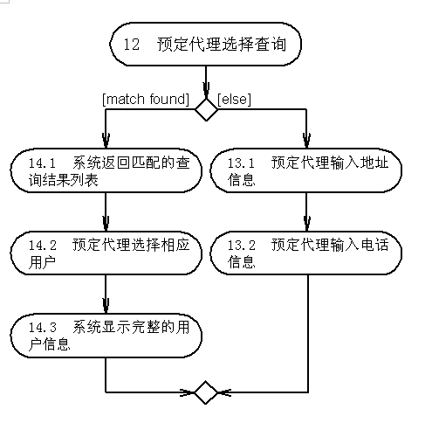

2.3 活动图和用例
分支：
确定主事件流中的条件分支：
UML Lecture, Author: NK Jiang
<number>/41

Slide 36
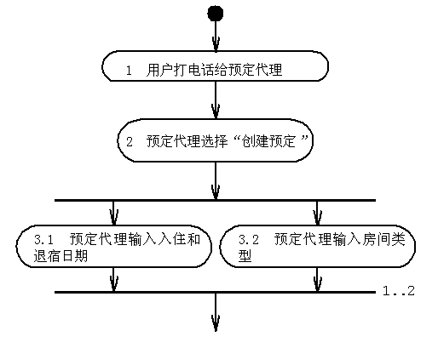

2.3 活动图和用例
并发流
确定主事件流中的并发活动：
UML Lecture, Author: NK Jiang
<number>/41

Slide 37
2.3 活动图和用例
用例模型
  参与者、用例、用例图、用例描述、系统边界（逻辑概念）
  活动图
UML Lecture, Author: NK Jiang
<number>/41

Slide 38
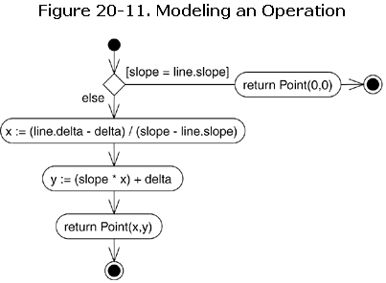
2.4 正/逆向工程
C++ code for the operation intersection.
Point Line::intersection (line : Line) {
if (slope == line.slope)
return Point(0,0);
int x = (line.delta - delta) / (slope - line.slope);
int y = (slope * x) + delta;
return Point(x, y);
}
UML Lecture, Author: NK Jiang
<number>/41

Slide 39

小结（1）
活动图是UML中用于对系统的动态方面建模的五种图中之一
  参考：用例图/活动图 / 顺序图/通信图 /状态图
  一张活动图从本质上说是一个流程图，显示从活动到活动的控制流
多数情况下，活动图用于对业务过程中顺序和并发的工作流程进行建模
活动图中的基本要素包括
  活动、转移、分支、分岔和汇合、泳道、对象流
活动图中还有一类特殊的状态，用于表示活动的开始和结束
  分别称为起始状态(start state)和终止状态(end state)。
转移表示对象将在当前状态中执行动作，并在某个特定事件发生或某个特定的条件满足时进入后继状态。
UML Lecture, Author: NK Jiang
<number>/41

Slide 40

小结（2）
分支branching用于描述基于某个条件的可选择路径
分岔fork表示把一个单独的控制流分成两个或多个并发的控制流
汇合join表示两个或多个并发控制流的同步发生，一个汇合可以有两个或多个进入转移和一个输出转移
“泳道” Swimlanes技术，将一个活动图中的活动状态进行分组
用活动图描述某个对象时，可以把所涉及的对象放置在活动图上，并用一个依赖将这些对象连接到对它们进行创建、撤销和修改的活动转移上。
  这种包括依赖关系和对象的应用被称为对象流
UML Lecture, Author: NK Jiang
<number>/41

Slide 41
课后练习（不用提交）：
“删除读者信息”用例的活动图
绘制“删除读者信息”用例的活动图。删除读者信息一般按照以下步骤进行：
  （1）管理员在录入界面，输入待删除的读者名；
  （2）“业务逻辑”组件在数据库中，查找待删除的读者名；
  （3）如果不存在，则显示出错信息，返回步骤（1），如果存在则继续；
  （4）“业务逻辑”组件判断“待删除的读者”是否可以删除；
  （5）如果不可以，则显示出错信息，返回步骤（8），如果可以则继续；
  （6）在数据库中，删除相关信息；
  （7）显示删除成功信息；
  （8）结束。
UML Lecture, Author: NK Jiang
<number>/41

Slide 42
End
UML Lecture, Author: NK Jiang
<number>/41

